Slide 1
«Слово пуще стрелы разит»

Slide 2
Синонимы слова пуще – сильнее, больше;
Синонимы слова разит – бьёт, ранит, громит;
« Слово сильнее стрелы бьёт, ранит».

Slide 3
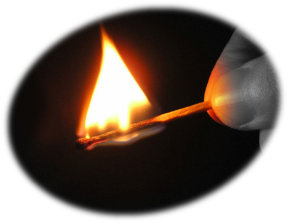
Грубое слово, брошенное в пылу гнева, больно ранит ваших родных…

Slide 4
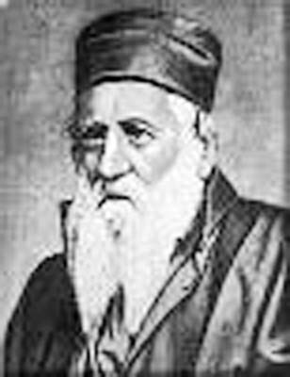
«Я могу отказаться от того, чего я
не говорил, но не смогу уже
отказаться от того, что уже сказал».
Соломон Ибн Габирол-
еврейский поэт, философ.
(1021 – 1058)

Slide 5
Слово ранит
быстрее,
чем лечит…

Slide 6
…Словом можно убить, словом можно спасти,
Словом можно полки за собой повести.
Словом можно продать, и предать, и купить,
Слово можно в разящий свинец перелить.
Вадим Шефнер.

Slide 7
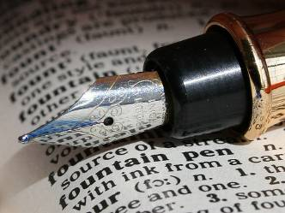
Русские пословицы о слове
Слово не воробей: вылетит – не поймаешь.
Доброе слово лучше мягкого
пирога.
Доброе слово лечит, а злое
убивает.
Слово не обух, а от него люди
гибнут.
Доброму слову и кошка рада.
От одного слова – да на век ссора.
Ветер головы разрушает, а слово – народы поднимает.
От доброго слова и лёд тает.

Slide 8
Притча: Однажды по улице шёл старичок, опираясь на большую сучковатую палку. Он был очень стар и от старости согнулся, поэтому шёл, глядя себе под ноги.
Навстречу ему, подняв голову кверху и что-то рассматривая в небе, шёл мальчик. Мальчик не заметил старика и сильно его толкнул. Старик очень рассердился на мальчика. Но вот мальчик что-то сказал старичку, и тот сразу подобрел.
Вопрос : Что же мальчик такое сказал, от чего дедушка сразу перестал сердиться?

Slide 9
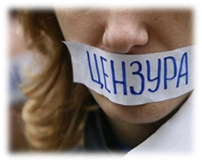
«Скверна: мерзость, пакость, гадость, все гнусное, противное, отвратительное, непотребное, что мерзит плотски и духовно; грязь и гниль, мертвечина, извержения, кал, смрад, вонь; непотребство, разврат,
нравственное растление;
все богопротивное»
В.И.Даль. Словарь
живого великорусского
языка.

Slide 10
Примеры из молодёжного сленга:
- Шнурки, вы дома? ( Родители );
- Эй, ботаник, дашь списать домашку? ( Заумный ученик);
- Ну что, похаваем? (Покушаем)

Slide 11
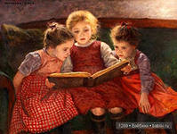
« Нет музыки слаще, чем ангельские голоса ребятишек, если не особенно вслушиваться в произносимые ими слова» Логан Пирсолл Смит- американский эссеист. ( 1865-1946)

Slide 12
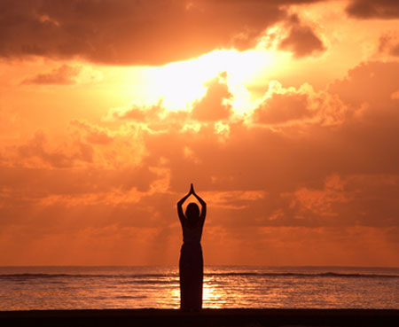
Приветливость – это золотой ключ, который открывает железные замки людских сердец.
Доброе слово, сказанное вовремя, продлевает жизнь.
Шутка не должна оскорблять.
Коммуникабельность начинается с внимания к людям.
Настоящий контроль – это контроль изнутри.

Slide 13
Я – исключение.
Мои мысли, моя речь –
это моё зеркало,
и оно будет чистым.

Slide 14
Друзья мои, внушайте людям веру.
И чаще говорите «Добрый день!»
И следуйте хорошему примеру.
Продляйте добрым
словом жизнь людей.

